Slide 1

הצטיינות, מצוינות ומה שביניהן

Slide 2
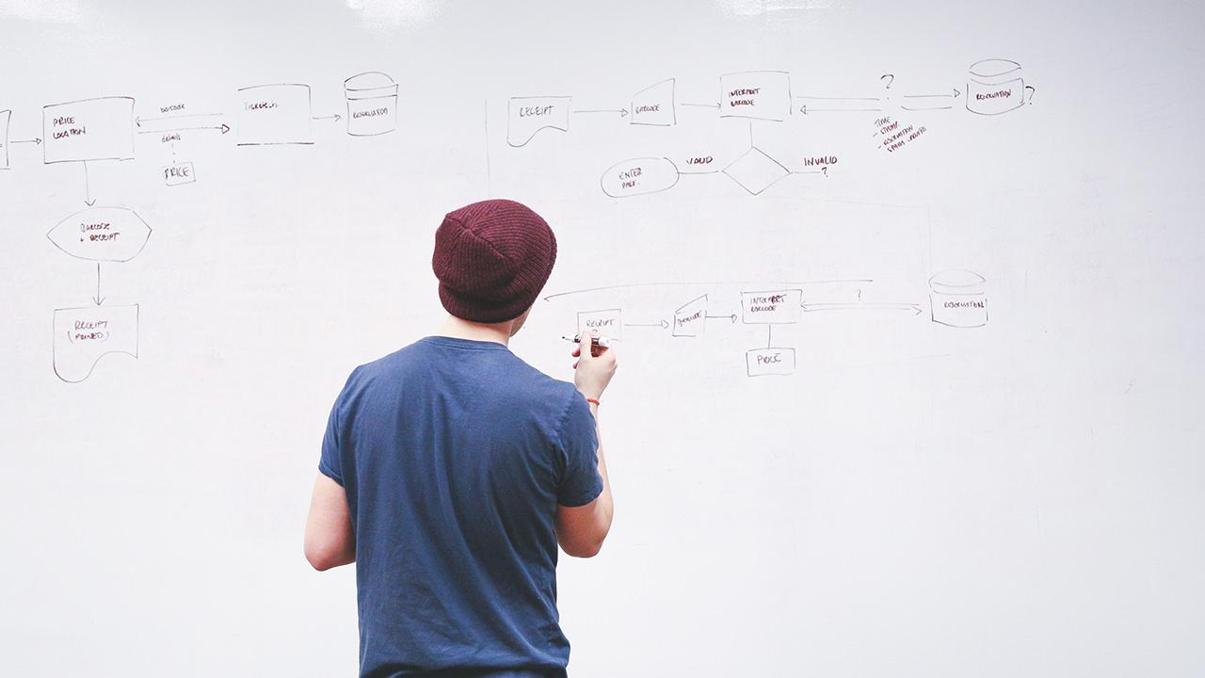
התחושות ו/או המחשבות שמעוררת בי המילה "הצטיינות"...

Slide 3
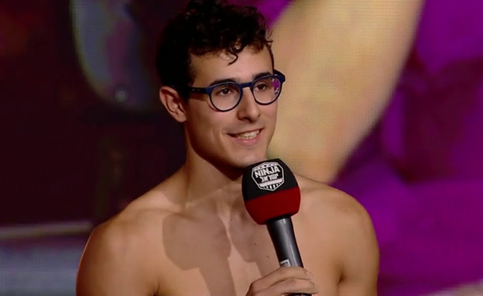
צפו בסרטון הבא – יובל שמלא מנצח את מסלול הנינג'ה:

Slide 4
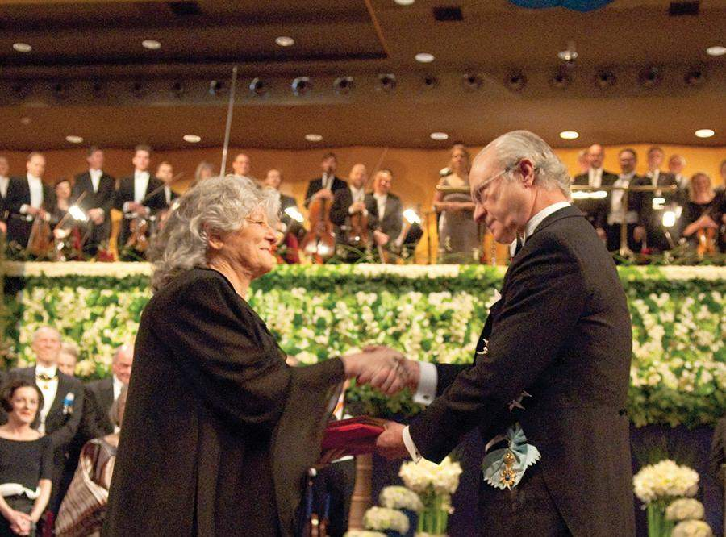
צפו בסרטון הבא – עדה יונת בטקס הזכייה בפרס נובל

Slide 5
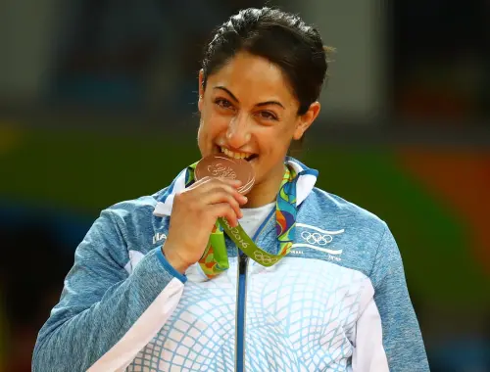
צפו בסרטון הבא – ירדן ג'רבי זוכה באליפות העולם

Slide 6
ארבעת התנאים למצטיין/מצטיינת מנכ"ל:
ממוצע ציונים משוקלל של 90 ומעלה
4-5 יחידות במתמטיקה
5 יחידות באנגלית
מעורבות חברתית – בהצטיינות

Slide 7

10 שניות "זוז"
חשבו על השאלות הבאות...

Slide 8
האם אני יכול/ה לסיים את בית הספר בהצטיינות?

Slide 9

האם חשוב לי להצטיין?

Slide 10
האם אני יודע/ת "ליפול ולקום"?

Slide 11
מהם האתגרים העומדים בפני?

Slide 12
מי/מה יכול לסייע לי להצליח?

Slide 13



Slide 14

לדיון בחדרים
Notes:
בחדרים ניתן לדון על השאלות שהופיעו בשקפים 8-12 ועליהם חשבו התלמידים 10 שניות על כל שאלה, או שבחדרים ידונו התלמידים על השאלות משקפים 15-17

Slide 15
מה עזר לי להטעין את עצמי בשנה שעברה?

Slide 16
"טיפים" להצטיינות לתלמידי השכבה החדשה?

Slide 17
מהן 5 התכונות המאפיינות מצטיינים? מה יש לי מתוכן?

Slide 18

בחרו באחד הנושאים:
1. מאמץ / השקעה / אתגרים
2. מטרות / יעדים / חלומות
3. כישלונות
4. צמיחה והתחדשות
קבוצות דיון, עפ"י נושאים

Slide 19








מאמץ / השקעה / אתגרים

Slide 20





כישלונות

Slide 21








מטרות / יעדים / חלומות

Slide 22


צמיחה והתחדשות

Slide 23
לסיכום,
בחר/י אחד מהמשפטים שילווה אותך כ"מוטו" בחיים ונמק/י את בחירתך

Slide 24



